Slide 1
Khởi động
Giáo viên: Phan Thị Thuận

Slide 2
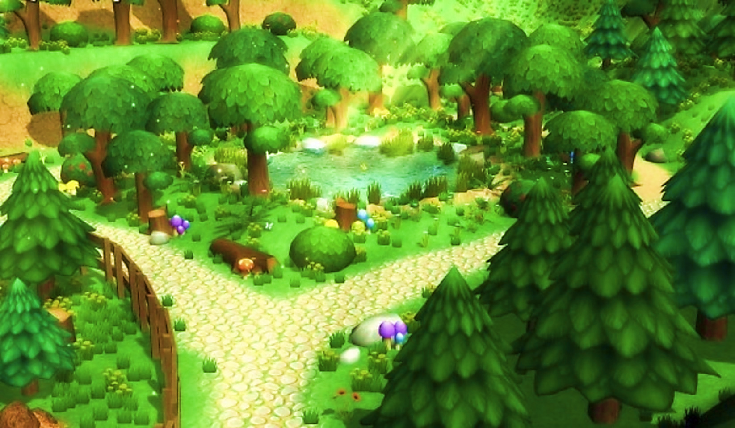
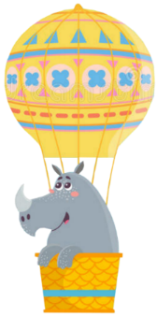
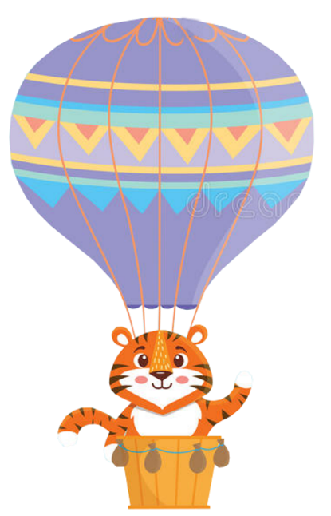
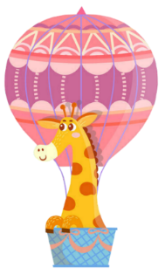
BAY LÊN NÀO

Slide 3
Con giúp các con vật thực hiện ước mơ bay lên bầu trời cao bằng cách đọc đúng tất cả các âm, tiếng, từ , câu sau.

Slide 4
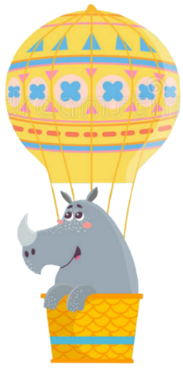
cửa
ngựa
đũa
rùa
dừa
cua
dựa

Slide 5
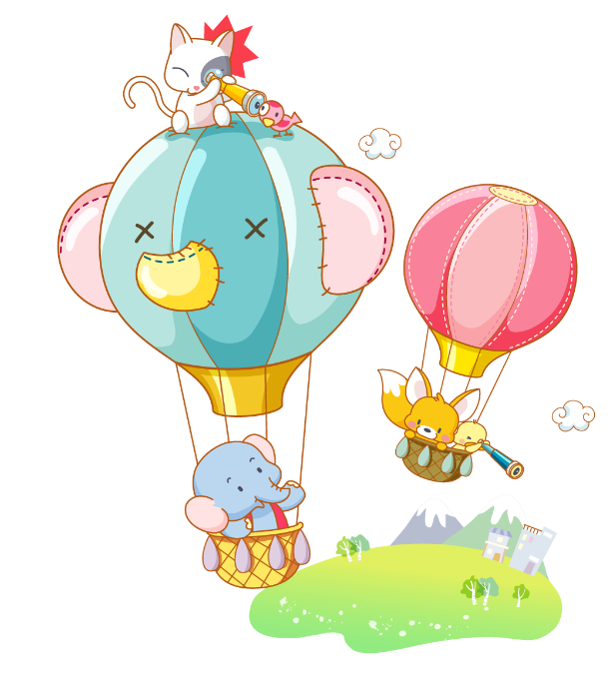
Bài 25: Ôn tập và kể chuyện

Slide 6
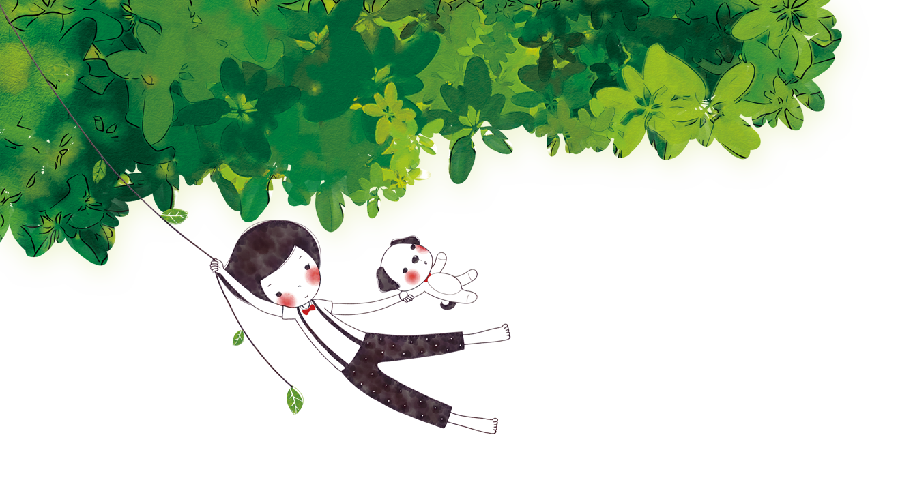
Tiết 1

Slide 7
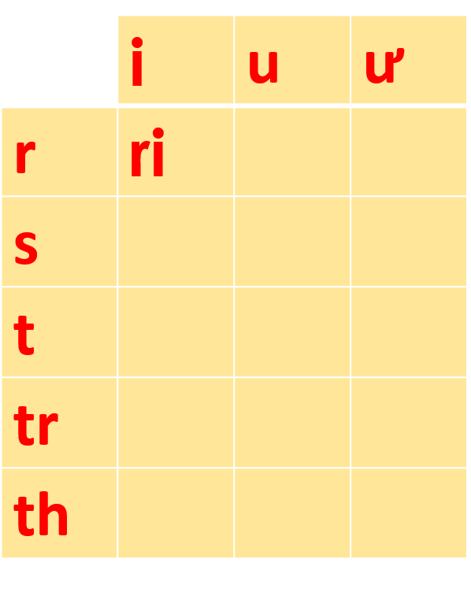
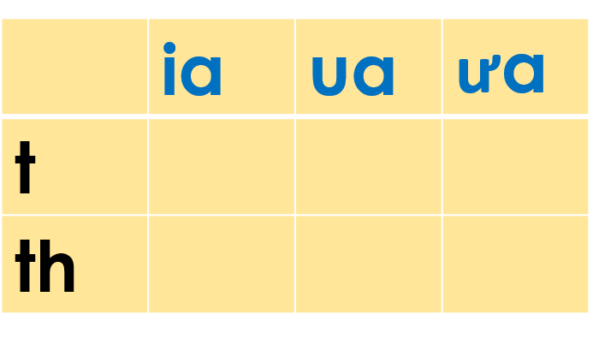
ru
rư
tia
tua
tưa
si
su
sư
thi
thua
thưa
ti
tu
tư
tri
tru
trư
thi
thu
thư

Slide 9
3
Tập viết
giữa mùa mưa lũ
Notes:
Bài giảng thiết kế bởi: Hương Thảo - tranthao121006@gmail.com

Slide 10
Tiết 2

Slide 11
Chó sói và cừu non

Slide 16
Chó sói và cừu non

Slide 17
Qua câu chuyện trên, em rút ra được bài học gì?
Notes:
Bài giảng thiết kế bởi: Hương Thảo - tranthao121004@gmail.com

Slide 18
Hẹn gặp lại các em

